Slide 1
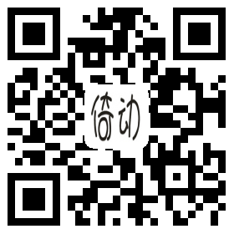
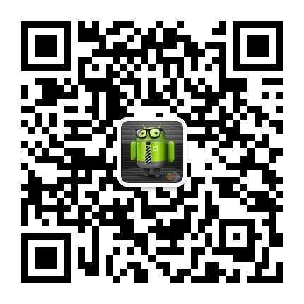
第 3 章 Android事件处理
QQ群：489059718(Android编程-清华版)
287966120（公共版）
网络资源：http://www.xs360.cn/book

Slide 2
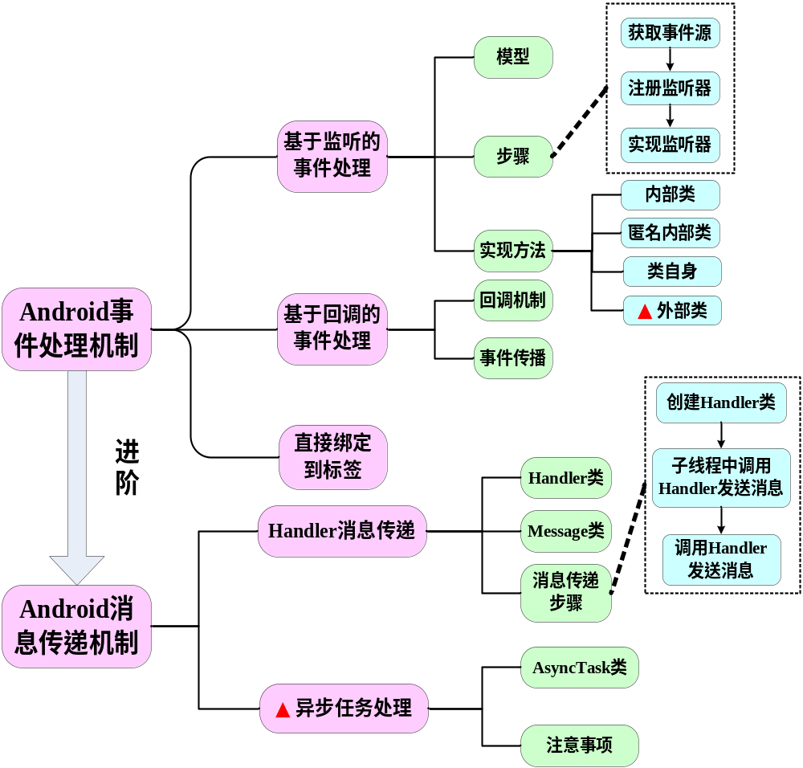
本章知识结构图

Slide 3
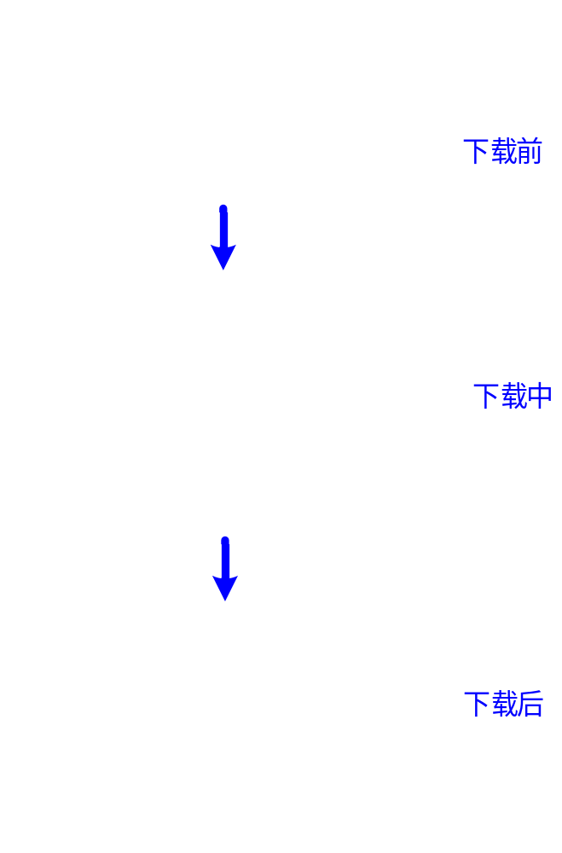
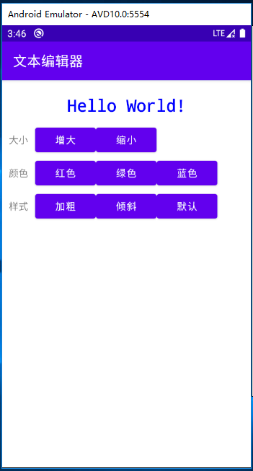
本章示例
示例 1：简易文本编辑器
示例 2：文件下载提示进度条

Slide 4
3.1 Android的事件处理机制
基于监听的事件处理
为Android界面控件绑定特定的事件监听器，在事件监听器的方法里编写事件处理代码。
基于回调的事件处理
重写Android中特定的回调方法，系统会根据用户操作自动调用。
直接绑定到标签
在界面布局文件中为指定标签设置事件属性，属性值是一个方法的方法名，然后再在Activity中定义该方法，编写具体的事件处理代码。

Slide 5
3.1.1 基于监听的事件处理
基于监听的事件处理模型中，主要涉及到三类对象：
EventSource（事件源）：产生事件的控件即事件发生的源头，如按钮、列表、输入框、菜单等；
Event（事件）：具体某一操作的详细描述，事件封装了操作的相关信息，如果想获得事件源上所发生事件的相关信息，可通过Event对象来取得，例如按键事件按下的是哪个键、触摸事件发生的位置等；
EventListener(事件监听器)：负责监听用户在事件源上的操作，并对用户的各种操作做出相应的响应，事件监听器中可包含多个事件处理器，一个事件处理器实际上就是一个事件处理方法。

Slide 6

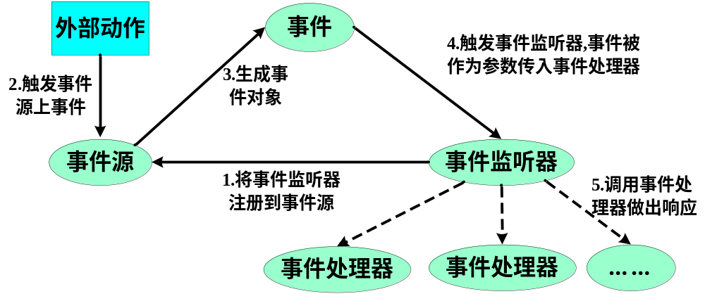
3.1.1 基于监听的事件处理
这三类对象如何协同工作呢？
委托式事件处理
基于监听的事件处理模型

Slide 7

3.1.1 基于监听的事件处理
对委托式事件处理的理解：
委托式事件处理就如同生活中我们每个人的能力都有限，当碰到一些自己处理不了的事情时，就委托给某个机构或公司来处理。
首先，我们需要和该机构或公司建立联系，方便及时沟通；
其次，我们需要把所遇到的事情或者要求向对方描述清楚，这样，他们才能更好地设计解决方案；
然后，该机构可能比较大，不止处理我们的事，因此会选派具体的员工来处理这件事。
其中，我们自己就是事件源，遇到的具体事情就是事件，该机构就是事件监听器，具体解决事情的员工就是事件处理器。

Slide 8
3.1.1 基于监听的事件处理
基于监听的事件处理模型编程步骤：
Step1：获取普通界面控件（事件源），即被监听的对象，界面控件一般可通过findViewById()方法获取；
Step2：调用事件源的setOnXxxListener()方法将事件监听器对象与事件源关联，注册监听器的方法是系统定义的；
Step3：创建事件监听器对象，事件监听器是一种特殊的Java类，通常是一个XxxListerner接口，如果要创建监听器对象则必须创建一个子类让其实现该接口。

Slide 9
3.1.1 基于监听的事件处理
实现事件监听器的四种形式：
内部类形式：在当前类的内部定义一个类实现监听器接口；
外部类形式：在当前包下，单独定义一个类实现监听器接口；
类自身作为事件监听器类：让Activity本身实现监听器接口，并实现事件处理方法；
匿名内部类形式：直接在调用setOnXxxListener()方法时，传递一个没有名称但实现了监听器接口的类的对象。

Slide 10
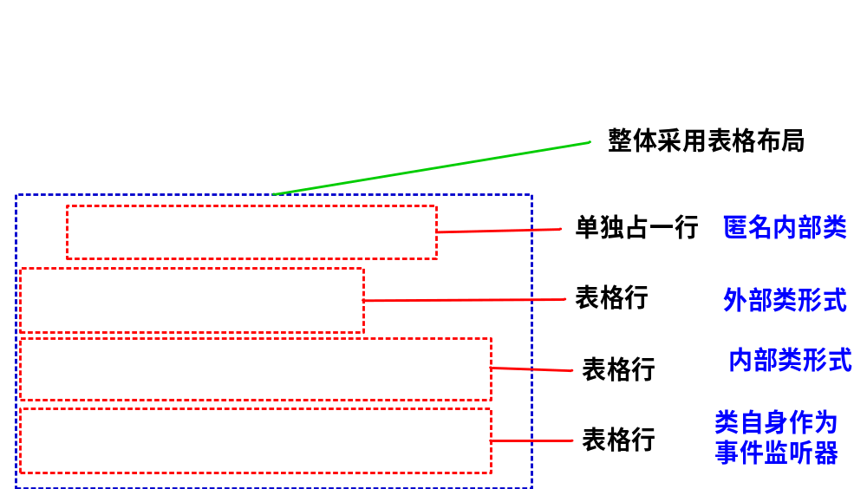
简易文本编辑器示例
本示例主要实现简易文本编辑功能，可以对测试文字的颜色、大小、样式、内容等进行变化。界面整体采用表格布局，第一行仅包含一个TextView用于显示测试文本，第二行包含大小提示信息以及增大、缩小两个按钮，第三行包含颜色提示信息以及红色、绿色、蓝色三个按钮，第四行包含样式提示信息以及加粗、倾斜、默认三个按钮。

Slide 11
简易文本编辑器示例
private class ColorListner implements OnClickListener {
public void onClick(View v) {
switch (v.getId()) {
case R.id.red:
testText.setTextColor(Color.RED); break;
case R.id.blue:
testText.setTextColor(Color.BLUE); break;
case R.id.green:
testText.setTextColor(Color.GREEN); break;
default: break;
}
}
}
判断单击的颜色按钮，并随之改变文本颜色
内部类实现监听器关键代码

Slide 12
public class SizeListener implements View.OnClickListener {
private TextView tv;
public SizeListener(TextView tv) {
this.tv = tv;
}
public void onClick(View v) {
float f=tv.getTextSize();
switch (v.getId()) {
case R.id.bigger:
f=f+2; break;
case R.id.smaller:
f=f-2; break;
default: break;
}
if(f<=8){
f=8;
}
tv.setTextSize(TypedValue.COMPLEX_UNIT_PX,f);
}
}
外部类实现监听器
如果是增大按钮，则在原有基础上加2，反之则减2
注意：设置和获取字体大小的单位要保持一致。默认情况下，设置时的单位为sp,获取时的单位为px。

Slide 13
3.1.1 基于监听的事件处理
使用内部类有两个优势：
使用内部类可以在当前类中复用该监听器类，即多个事件源可以注册同一个监听器；
使用内部类可以自由访问外部类的所有界面控件，内部类实质上是外部类的成员。
外部类形式较少见的原因：
事件监听器通常属于特定的GUI（图形用户界面），定义成外部类不利于提高程序的内聚性；
外部类形式的事件监听器不能自由访问创建GUI界面中的控件，编程不够简洁。

Slide 14
3.1.1 基于监听的事件处理
Activity类自身作为事件监听器，就如同生活中，我们自己刚好能够处理某一件事，不需要委托给他人处理，可以直接在Activity类中定义事件处理器方法，这种形式非常简洁。
不推荐使用：可能造成程序结构混乱，Activity的主要职责应该是完成界面初始化工作，但此时还需包含事件处理器方法，从而引起混乱。
大部分时候，事件处理器都没有什么复用价值（可复用代码通常都被抽象成了业务逻辑方法），因此大部分事件监听器只是临时使用一次，所以使用匿名内部类形式的事件监听器更合适。实际上，这种形式也是目前使用最广泛的事件监听器形式。
匿名内部类中访问局部成员变量时，该成员变量必须是final修饰的，而对于成员变量则没有这个要求。

Slide 15
3.1.1 基于监听的事件处理
常见事件监听器接口
事件 | 接口 | 处理方法 | 描述
单击事件 | View.OnClickListener | abstract void onClick (View v) | 单击控件时触发
单击事件 | View.OnLongClickListener | abstract boolean onLongClick (View v) | 长按控件时触发
键盘事件 | View.OnKeyListener | abstract boolean onKey (View v, int keyCode, KeyEvent event) | 处理键盘事件
焦点事件 | View.OnFocusChangeListener | abstract void onFocusChange (View v, boolean hasFocus) | 当焦点发生改变时触发
拖动事件 | View.OnDragListener | abstract boolean onDrag (View v, DragEvent event) | 拖动控件时触发
触摸事件 | View.OnTouchListener | abstract boolean onTouch (View v, MotionEvent event) | 产生触摸事件

Slide 16
3.1.1 基于监听的事件处理
常见事件监听器注册方法
方法 | 描述
void setOnClickListener(View.OnClickListener l) | 注册单击事件
void setOnLongClickListener(View.OnLongClickListener l) | 注册长按事件
void setOnKeyListener(View.OnKeyListener l) | 注册键盘事件
void setOnDragListener(View.OnDragListener l) | 注册拖动事件
void setOnFocusChangeListener (View.OnFocusChangeListener l) | 注册焦点改变事件
void setOnTouchListener(View.OnTouchListener l) | 注册触摸事件
void setOnCreateContextMenuListener( View.OnCreateContextMenuListener l) | 注册上下文菜单事件

Slide 17

3.1.2 基于回调的事件处理
  如果说事件监听机制是一种委托式的事件处理，那么回调机制则与之相反，对于基于回调的事件处理模型来说，事件源和事件监听器是统一的，或者说事件监听器完全消失了，当用户在GUI控件上触发某个事件时，控件自己特定的方法将会负责处理该事件。
  为了使用回调机制来处理GUI控件上所发生的事件，需要为该组件提供对应的事件处理方法，而Java又是一种静态语言，我们无法为每个对象动态地添加方法，因此只能通过继承GUI控件类，并重写该类的事件处理方法来实现。

Slide 18
3.1.2 基于回调的事件处理
  Android平台中，每个View都有处理特定事件的回调方法，开发人员可以通过重写View中的这些回调方法来实现相应的事件处理。
View类的常见回调方法：
  boolean onKeyDown (int keyCode, KeyEvent event)：用于捕捉键盘被按下的事件。keyCode为被按下的键值即键盘码，event为按键事件对象，包含了触发事件的详细信息，如事件的状态、类型、发生的时间等。
  boolean onKeyUp (int keyCode, KeyEvent event)：用于捕捉手机键盘按键抬起的事件；
  boolean onTouchEvent (MotionEvent event)：该方法用于处理手机屏幕的触摸事件，包括屏幕被按下、屏幕抬起、在屏幕中拖动等。

Slide 19
3.1.2 基于回调的事件处理
自定义控件的一般步骤
  定义控件的类名，并让该类继承View类或一个现有的View的子类。
  重写父类的一些方法，通常需要提供一个构造器，构造器是创建自定义控件的最基本方式，当Java代码创建该控件或根据XML布局文件加载并构建界面时都将调用该构造器，根据业务需要重写父类的部分方法。例如onDraw()方法，用于实现界面显示，其他方法还有onSizeChanged()、onKeyDown()、onKeyUp()等。
  使用自定义的控件，既可以通过Java代码来创建，也可以通过XML布局文件进行创建，在XML布局文件中，该控件的标签是完整的包名+类名，而不再仅仅是原来的类名。

Slide 20
3.1.2 基于回调的事件处理
  几乎所有基于回调的事件处理方法都有一个boolean类型的返回值，该返回值用于标识该处理方法是否能完全处理该事件。
    如果处理事件的回调方法返回true，表明该处理方法已完全处理该事件，该事件不会传播出去；
    如果处理事件的回调方法返回false，表明该处理方法并未完全处理该事件，该事件将会继续向外传播。
  对于基于回调事件传播而言，某控件上所发生的事情不仅激发该控件上的回调方法，也会触发该控件所在Activity的回调方法（前提是事件能传播到Activity）。

Slide 21
3.1.2 基于回调的事件处理
当为同一组件，既采用监听模式，同时又采用回调模式，并且重写了该组件所在Activity对应的回调方法，而且程序没有阻止事件传播，即每个方法都返回为false。那么Android系统的调用顺序是什么呢？
最先触发的是该组件所绑定的事件监听器，接着才触发该组件提供的事件回调方法，最后才传播到该组件所在的Activity。如果我们让任何一个事件处理方法返回了true，那么该事件将不会继续向外传播。

Slide 22
3.1.2 基于回调的事件处理
案例：自定义一个按钮，重写其触摸的回调方法、为其注册触摸事件监听器并重写它所在Activity上的触摸回调方法，观察事件处理顺序。
如何在布局文件中配置自定义的组件？
<完整的包名.类名 需要设置的相关属性/>
做一做：改变方法的返回值（将true改为false），
观察控制台输出结果。

Slide 23
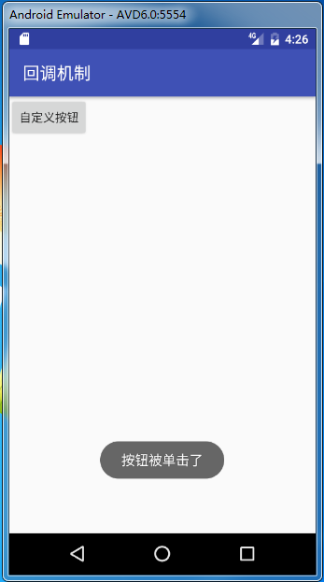
3.1.2 基于回调的事件处理
自定义一个按钮，提供构造方法并重写其触摸的回调方法。
public class MyButton extends Button {
private Context context;
public MyButton(Context context, AttributeSet attrs) {
super(context, attrs);
this.context=context;
}
@Override
public boolean onTouchEvent(MotionEvent event) {
if(event.getAction()==MotionEvent.ACTION_DOWN){
Toast.makeText(context, "按钮被单击了", Toast.LENGTH_SHORT).show();
}
return true;
}
}
构造方法
触摸事件回调方法，按下时弹出消息

Slide 24
Toast弹出消息
Toast是Android中用来显示信息的一种机制，和Dialog不一样的是，Toast是没有焦点的，而且Toast显示的时间有限，过一定的时间就会自动消失。 Toast默认只能显示文本信息，如果应用需要显示图片、列表之类的复杂提示，一般建议使用对话框来完成。如果确实想通过Toast来完成，也是可以的。此时需要调用Toast的setView()方法来设置该Toast显示的View控件。
使用Toast生成提示信息的主要步骤如下：
  调用Toast的构造方法或makeText()静态方法创建一个Toast对象；
  调用Toast的方法来设置该信息提示的对齐方式、边距等；
  调用Toast的show()方法将它显示出来。

Slide 25
3.1.3 直接绑定到标签
Android提供了一种直接在界面布局文件中为指定标签绑定事件处理方法的机制。对于很多Android界面控件而言，它们都支持onClick属性，属性值是一个形如xxx(View source)方法的方法名。
例如在布局文件中为按钮添加单击事件的处理方法如下：
<Button
android:layout_width=”wrap_content”
android:layout_heigth=”wrap_content”
android:text=”单击我”
android:onClick=”clickHandler”/>
注意：方法名必须与onClick属性值一致，否则会因为找不到相应方法而导致程序强制退出。为了避免拼写错误，建议直接复制。

Slide 26

测试题
1．Android中事件处理方式主要有哪三种？
2．基于监听的事件处理模型中，主要包含哪些对象，它们之间又是如何协同工作的？
3．实现事件监听器的方式有________、____________、_____________和_____________。
4．当一个控件，既重写了该控件的事件回调方法、同时重写了该控件所在Activity的回调方法、还为其添加了相应的事件监听器，当事件触发时，事件处理的顺序是怎样的？
5．Android 的事件处理机制中，基于监听的事件处理机制实现的基本思想来应用了设计模式中的哪种设计模式。（ ）
A）观察者模式 B）代理模式 C）策略模式 D）装饰者模式

Slide 27
3.2 Handler消息传递机制
Android界面控件所在的线程为主线程，并且界面控件是非线程安全的，为了保证数据的一致性，Android中明确规定，子线程无法更改主线程中的界面控件，但在实际Android应用开发中，尤其是涉及动画的游戏开发中，需要让新启动的线程周期性地改变界面控件的属性值，那如何实现呢？
为了使主线程与子线程之间能够顺利通信，Android中提供了消息传递机制。所谓的消息传递即在子线程中执行一些耗时的操作或计时，当需要改变主线程中的界面控件时，则发送一条消息，主线程收到消息后，自己更改界面显示。即子线程发送消息，主线程处理消息，而发送和处理消息都是通过Handler对象来完成的。

Slide 28
3.2 Handler消息传递机制
Handler类主要有两个作用：
在新启动的线程中发送消息；
在主线程中获取、处理消息。
新启动的线程何时发送消息？主线程又如何去获取并处理消息呢？
子线程发送消息的目的是为了让主线程的界面发生相应的变化，因此当需要更改界面显示时，即可在子线程中发送消息。
为了让主线程能“适时”地处理新启动的线程所发送的消息，显然只能通过回调的方式来实现，即一旦发送消息，则自动回调Handler对象的处理消息的方法，只需重写该方法，根据消息的类型不同做不同的处理。

Slide 29
3.2 Handler消息传递机制
Handler类的常用方法：
方法签名 | 描 述
public void handleMessage (Message msg) | 通过该方法获取、处理消息
public final boolean sendEmptyMessage (int what) | 发送一个只含有what标记的空消息
public final boolean sendMessage (Message msg) | 发送消息到Handler，通过handleMessage()方法接收和处理
public final boolean hasMessages (int what) | 监测消息队列中是否包含标记为what的消息
public final boolean post (Runnable r) | 将一个线程添加到消息队列

Slide 30
3.2 Handler消息传递机制
Handler消息传递程序开发步骤：
1、创建Handler类对象，并重写handleMessage()方法；
2、在新启动的线程中，调用Handler对象的发送消息方法；
3、利用Handler对象的handleMessage()方法接收消息， 然后根据消息的不同执行不同的操作。
在Handler消息传递过程中，发送和处理消息的是同一个Handler对象，谁发送谁处理，由于需要在子线程中访问Handler对象，因此Handler对象必须是成员变量或者用final修饰的变量。

Slide 31
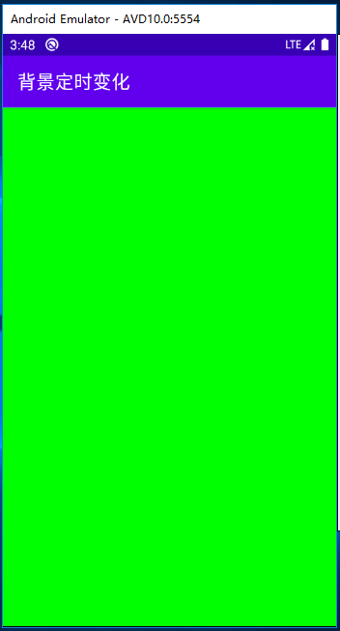
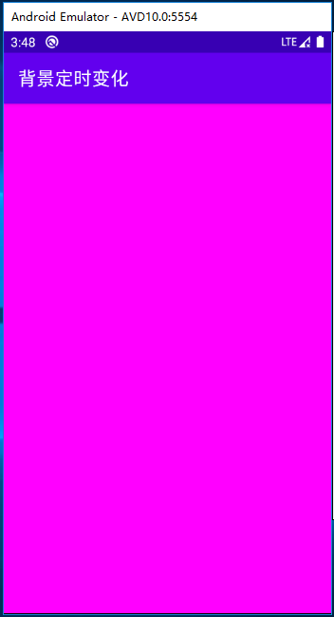
3.2 Handler消息传递机制
应用举例
使用Handler消息传递机制实现动态更换界面背景功能。效果如图所示，每隔3秒钟，自动更换背景颜色。

Slide 32
3.3 异步任务处理
Android的类AsyncTask对线程间通讯进行了包装，提供了简易的编程方式来使后台线程和UI线程进行通讯：后台线程执行异步任务，并把操作结果通知UI线程。不再需要子线程和Handler就可以完成异步操作并且刷新用户界面。
AsyncTask是抽象类，AsyncTask定义了三种泛型类型 Params、Progress和Result。
Params：启动任务执行的输入参数；
Progress：后台任务执行的百分比；
Result：后台任务执行最终返回结果的类型，如String，Integer等。

Slide 33
3.3 异步任务处理
onPreExecute()：该方法将在执行实际的后台操作前被UI线程调用。可以在该方法中做一些准备工作，如在界面上显示一个进度条，或者一些控件的实例化。
doInBackground(Params...)：将在onPreExecute 方法执行后马上执行，该方法运行在后台线程中。主要负责执行那些比较耗时的操作，可以调用 publishProgress方法来实时更新任务进度。该方法是抽象方法，子类必须实现。
onProgressUpdate(Progress...)：在publishProgress方法被调用后，UI 线程将调用这个方法从而在界面上展示任务的进展情况，例如通过一个进度条进行展示。
onPostExecute(Result)：在doInBackground 执行完成后，onPostExecute 方法将被UI线程调用，后台的计算结果将通过该方法传递到UI线程，并且在界面上展示给用户。
onCancelled()：在用户取消线程操作的时候调用。在主线程中调用onCancelled()的时候调用。

Slide 34
3.3 异步任务处理
使用AsyncTask类需遵守的准则：
Task的实例必须在UI线程中创建；
execute(Params...)方法必须在UI线程中调用；
不要手动的调用onPreExecute(), onPostExecute(Result)， doInBackground(Params...),onProgressUpdate(Progress...)这几个方法，需要在UI线程中实例化这个task来调用；
该task只能被执行一次，否则多次调用时将会出现异常。

Slide 35
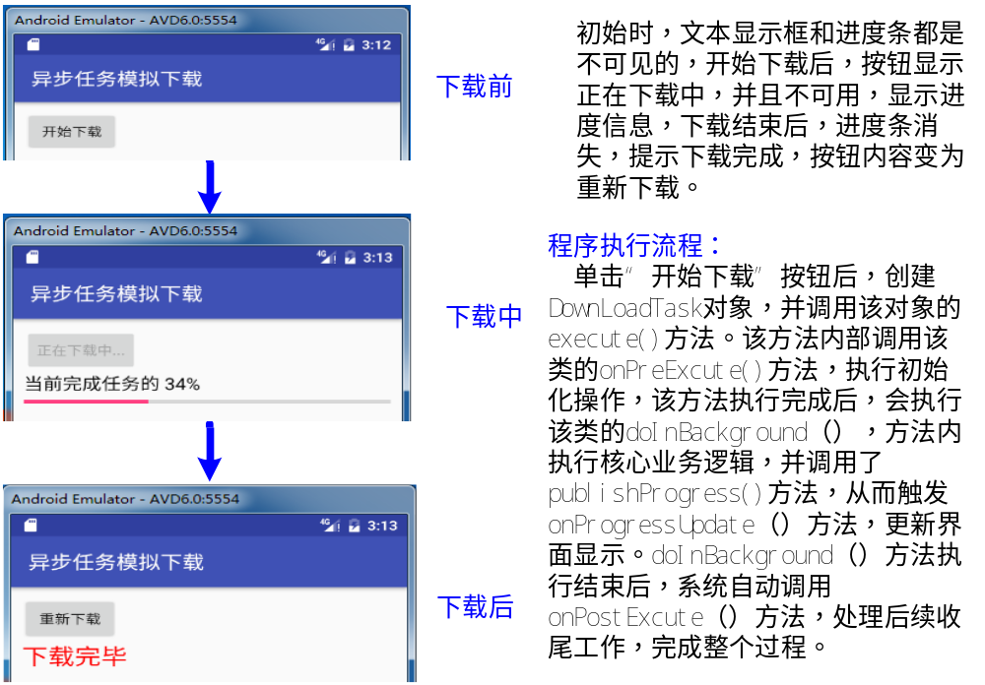
程序运行效果分析

Slide 36
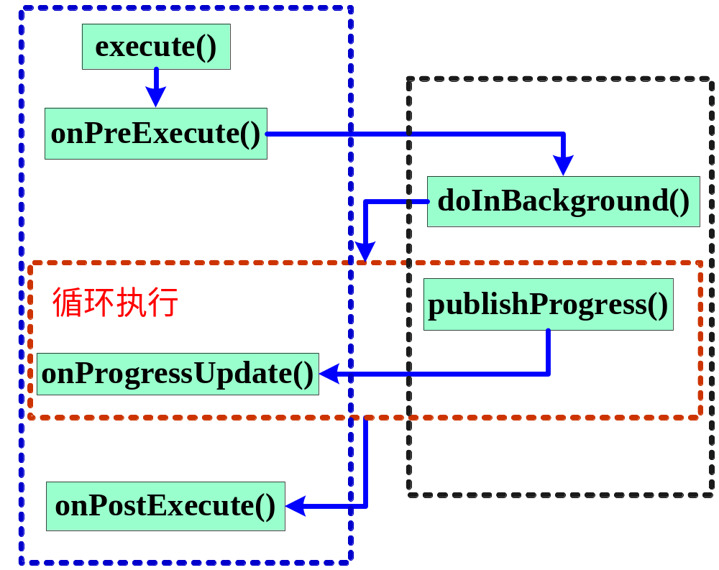
方
法
调
用
顺
序
分
析
注意：其中只有doInBackground()方法，以及publishProgress()方法是在子线程中执行的，其他的方法都是在主线程中执行的，所以可以在这些方法中更新界面组件。

Slide 37
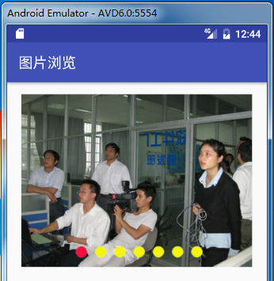
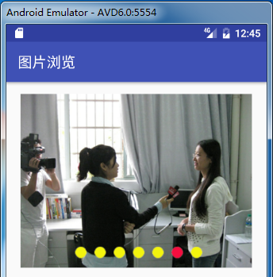
做一做
制作一个图片定时轮播效果，如下图所示，小圆圈与图片一一对应，当前图片所对应的小圆圈为红色，其它图片对应的小圆圈为黄色。要求每隔10秒自动切换到下一张图片，如果是最后一张图片，下一张图片为第一张，此外，也可通过单击小圆圈切换到对应的图片。（涉及到知识点：计时操作、单击事件处理）

Slide 38



